Slide 1
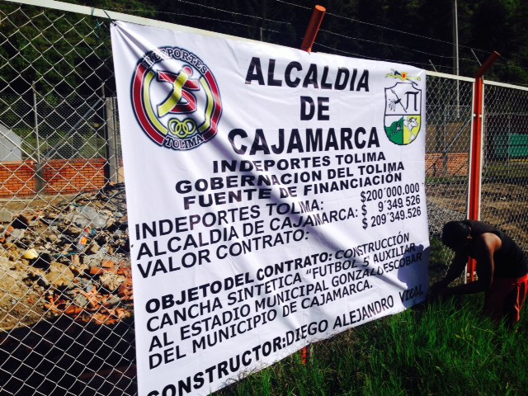
CAJAMARCA

Slide 2
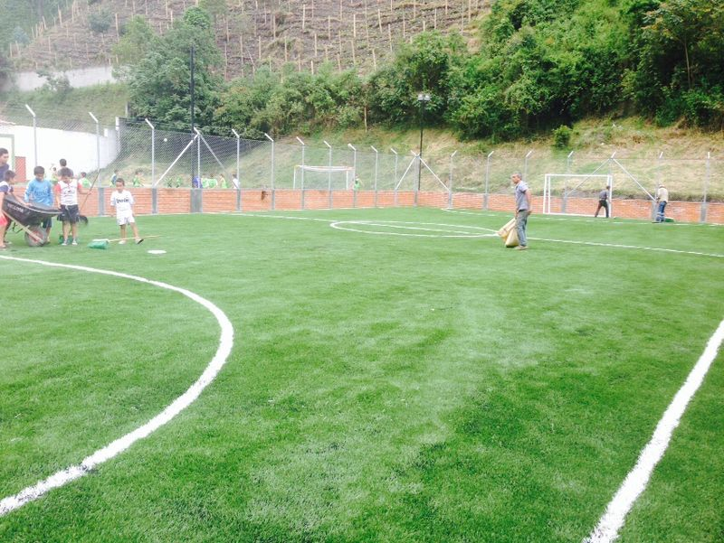
CAJAMARCA

